Slide 1
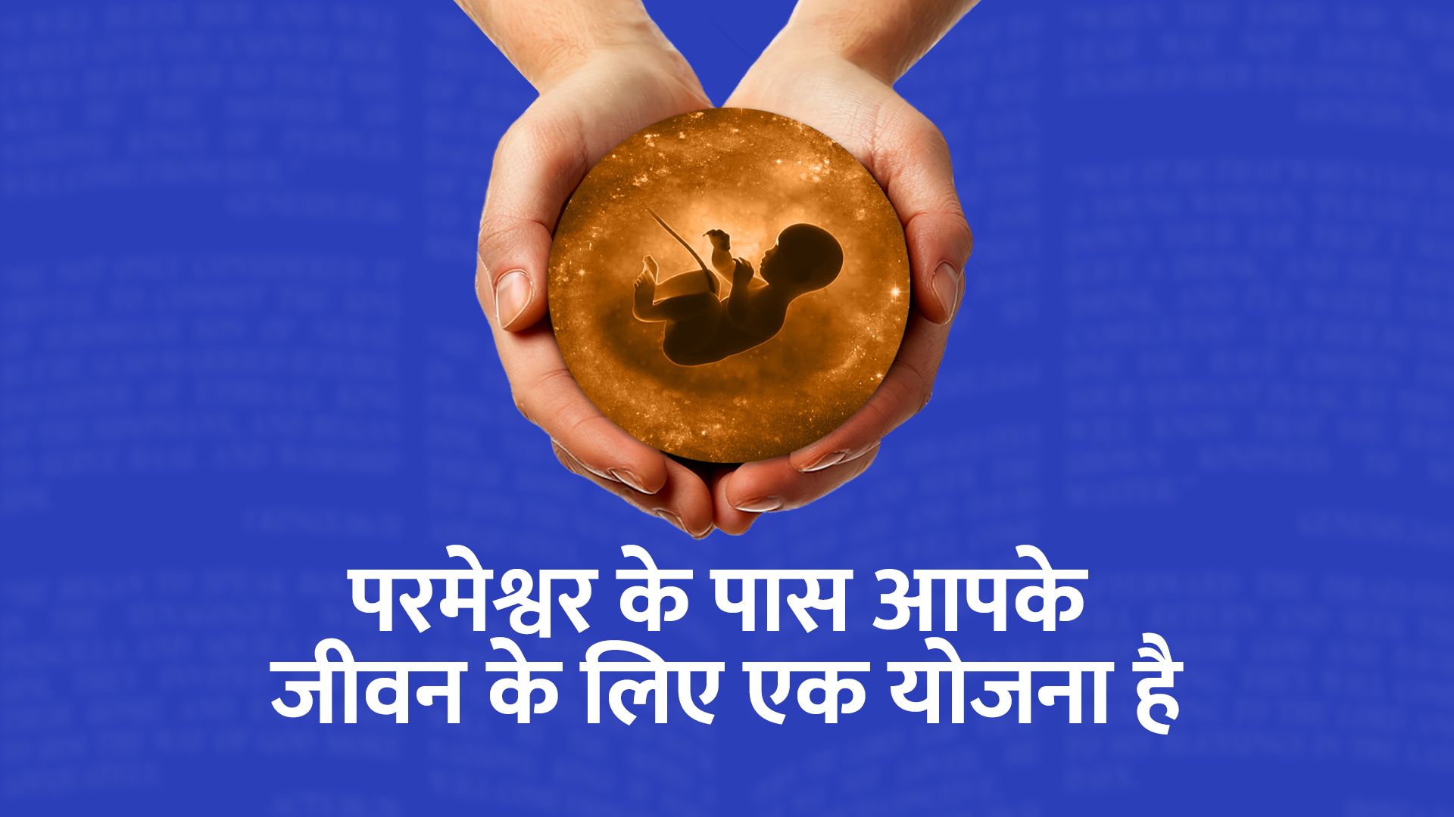

Slide 2
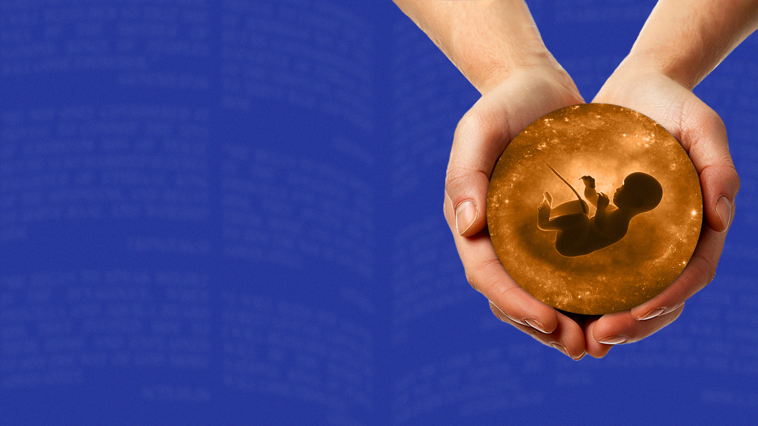
आपकी पुस्तक में लिखा है

Slide 3
भजन संहिता 139:13-17
13 हे यहोवा, तूने मेरी समूची देह को बनाया। तू मेरे विषय में सबकुछ जानता था जब मैं अभी माता की कोख ही में था।
14 हे यहोवा, तुझको उन सभी अचरज भरे कामों के लिये मेरा धन्यवाद, और मैं सचमुच जानता हूँ कि तू जो कुछ करता है वह आश्चर्यपूर्ण है।

Slide 4
भजन संहिता 139:13-17
15 मेरे विषय में तू सब कुछ जानता है। जब मैं अपनी माता की कोख में छिपा था, जब मेरी देह रूप ले रही थी तभी तूने मेरी हड्डियों को देखा।
16 हे यहोवा, तूने मेरी देह को मेरी माता के गर्भ में विकसते देखा। ये सभी बातें तेरी पुस्तक में लिखीं हैं। हर दिन तूने मुझ पर दृष्टी की। एक दिन भी तुझसे नहीं छूटा।
17 हे परमेश्वर, तेरे विचार मेरे लिये कितने महत्वपूर्ण हैं। तेरा ज्ञान अपरंपार है।

Slide 5
एक उद्देश्य के लिए बुलाया गया

Slide 6
फिलिप्पियों 3:12-14
12 ऐसा नहीं है कि मुझे अपनी उपलब्धि हो चुकी है अथवा मैं पूरा सिद्ध ही बन चुका हूँ। किन्तु मैं उस उपलब्धि को पा लेने के लिये निरन्तर यत्न कर रहा हूँ जिसके लिये मसीह यीशु ने मुझे अपना बधुँआ बनाया था।
13 हे भाइयों! मैं यह नहीं सोचता कि मैं उसे प्राप्त कर चुका हूँ। पर बात यह है कि बीती को बिसार कर जो मेरे सामने है, उस लक्ष तक पहुँचने के लिये मैं संघर्ष करता रहता हूँ।

Slide 7
फिलिप्पियों 3:12-14
14 मैं उस लक्ष के लिये निरन्तर यत्न करता रहता हूँ कि मैं अपने उस पारितोषिक को जीत लूँ, जिसे मसीह यीशु में पाने के लिये परमेश्वर ने हमें ऊपर बुलाया है।

Slide 8
परमेश्वर हमें उठाता और ऊपर उठाता है

Slide 9
भजन 113:4-8
4 यहोवा सभी राष्ट्रों से महान है। उसकी महिमा आकाशों तक उठती है।
5 हमारे परमेश्वर के समान कोई भी व्यक्ति नहीं है। परमेश्वर ऊँचे अम्बर में विराजता है।
6 ताकि परमेश्वर अम्बर और नीचे धरती को देख पाये।

Slide 10
भजन 113:4-8
7 परमेश्वर दीनों को धूल से उठाता है। परमेश्वर भिखारियों को कूड़े के घूरे से उठाता है।
8 परमेश्वर उन्हें महत्त्वपूर्ण बनाता है। परमेश्वर उन लोगों को महत्त्वपूर्ण मुखिया बनाता है।

Slide 11
परमेश्वर कमज़ोरों को चुनता है

Slide 12
1 कुरिन्थियों 1:26-29
26 हे भाइयो, अब तनिक सोचो कि जब परमेश्वर ने तुम्हें बुलाया था तो तुममें से बहुतेरे न तो सांसारिक दृष्टि से बुद्धिमान थे और न ही शक्तिशाली। तुममें से उनेक का सामाजिक स्तर भी कोई ऊँचा नहीं था।
27 बल्कि परमेश्वर ने तो संसार में जो तथाकथित मूर्खतापूर्ण था, उसे चुना ताकि बुद्धिमान लोग लज्जित हों। परमेश्वर ने संसार में दुर्बलों को चुना ताकि जो शक्तिशाली है, वे लज्जित हों।

Slide 13
1 कुरिन्थियों 1:26-29
28 परमेश्वर ने संसार में उन्हें को चुना जो नीच थीं, जिनसे घृणा की जाती थी और जो कुछ भी नहीं है। परमेश्वर ने इन्हें चुना ताकि संसार जिसे कुछ समझता है, उसे वह नष्ट कर सके।
29 ताकि परमेश्वर के सामने कोई भी व्यक्ति अभीमान न कर पाये।

Slide 14
जो आँखों ने नहीं देखा

Slide 15
1 कुरिन्थियों 2:9,10
9 किन्तु शास्त्र में लिखा है: “जिन्हें आँखों ने देखा नहीं और कानों ने सुना नहीं; जहाँ मनुष्य की बुद्धि तक कभी नहीं पहुँची ऐसी बातें उनके हेतु प्रभु ने बनायी जो जन उसके प्रेमी होते।” (यशायाह 64:4)
10 किन्तु परमेश्वर ने उन ही बातों को आत्मा के द्वारा हमारे लिये प्रकट किया है क्योंकि आत्मा हर किसी बात को ढूँढ निकालती है यहाँ तक कि परमेश्वर की छिपी गहराइयों तक को।

Slide 16
अनुग्रह और उपहार

Slide 17
इफिसियों 4:7
हममें से हर किसी को उसके अनुग्रह का एक विशेष उपहार दिया गया है जो मसीह की उदारता के अनुकूल ही है।

Slide 18
यूसुफ का उदाहरण (उत्पत्ति)

Slide 19
दाऊद का उदाहरण (1 शमूएल)

Slide 20
हम अपने जीवन के लिए परमेश्वर के उद्देश्य में अपनी यात्रा कैसे शुरू करें?

Slide 21
2 तीमुथियुस 1:9
उसी ने हमारी रक्षा की है और पवित्र जीवन के लिए हमें बुलाया है - हमारे अपने किये कर्मो के आधार पर नहीं, बल्कि उसके अपने उस प्रयोजन और अनुग्रह के अनुसार जो परमेश्वर द्वारा यीशु मसीह में हमें पहले ही अनादि काल से सौंप दिया गया है।

